Slide 1

Tuần 21
TIẾNG VIỆT 3
Tập 2
Bài đọc 2: Hương làng

Slide 2



Slide 3


Trò chơi: Dòng sông của em
Đây là hình ảnh xuất hiện trong bài thơ nào?
Bài thơ: “Sông quê”

Slide 4
Trò chơi: Dòng sông của em
Hình ảnh bình yên: bờ tre, bầy sẻ, cầu tre, thuyền nan,...
Tìm những hình ảnh bình yên đặc trưng của dòng sông trong bài thơ đó?

Slide 5
Từ ngữ miêu tả sự bình yên: hiền hòa, nhả nhạc, trong trẻo, lặng lờ,...
Trò chơi: Dòng sông của em
Tìm những từ ngữ miêu tả sự yên bình của dòng sông.

Slide 7

1. Đọc thành tiếng
- Giọng đọc:
+ Vui tươi
+ Trong sáng

Slide 8

1. Đọc thành tiếng
Giải nghĩa từ khó:
Mộc mạc: giản dị, đơn sơ, giữ nguyên vẻ tự nhiên.
Chân chất: mộc mạc, không màu mè.
Đượm: thấm sâu, đậm vào bên trong.

Slide 9

1. Đọc thành tiếng
Ngắt giọng đúng câu:
Tháng Tám, tháng chín, hoa ngâu như những viên trứng cua tí tẹo, ẩn sau tầng lá xanh rậm rạp, thơm nồng nàn.
Cứ muốn căng lồng ngực ra mà hít thở đến no nê, giống như thuở nhỏ hít hà hương thơm từ nồi cơm gạo mới mẹ bắc ra và gọi cả nhà ngồi vào quanh mâm.

Slide 10






1. Đọc thành tiếng
Cách phát âm địa phương:
l – n (làng – nàng), ch – tr (chân – trân)
Ví dụ: làng, làn hương, thiên lí, lạ lùng, nồng nàn, no nê,... (miền Bắc);
Ví dụ: thoảng nhẹ, những, tương như, thơm mãi, chân chất, quen thuộc, đất quê, viên trứng cua, hít thở, quanh mâm, ngắt,... (miền Trung, miền Nam).

Slide 11



2. Đọc hiểu
Mỗi khi đi trong làng, tác giả cảm nhận được điều gì?
Mỗi khi đi trong làng
tác giả luôn cảm nhận được mùi hương mộc mạc, chân chất quen thuộc của đất quê.

Slide 12
2. Đọc hiểu
Đó là các từ ngữ: hoa thiên lí thoảng nhẹ, bay đến rồi thoáng cái bay đi; hoa cau thơm lạ lùng, hoa ngâu thơm nồng nàn, tưởng như có thể sờ được, nắm được các mùi hương ấy; …
Tìm những từ ngữ trong bài đọc tả hương thơm của hoa, lá?

Slide 13
2. Đọc hiểu
Đó là hương cốm, hương lúa, hương rơm rạ;...mùi thơm từ đồng vào, thơm trên đường làng, thơm ngoài sân đình, thơm trên các ngõ…
Ngày mùa, làng quê tác giả còn có những hương thơm đặc biệt nào?

Slide 14
2. Đọc hiểu
Bài đọc có tên Hương làng vì nó miêu tả hương thơm của cây cối, hoa lá tự nhiên quen thuộc, mộc mạc, đặc trưng của làng quê.
Theo em vì sao bài đọc lại có tên là Hương làng?

Slide 15




Theo em, nội dung và ý nghĩa bài học này là gì?

Slide 16
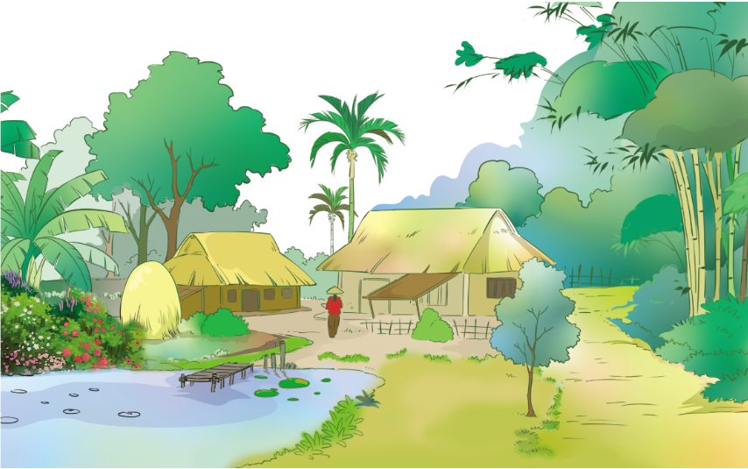
Bài viết ca ngợi vẻ đẹp của làng quê hiện lên qua những mùi hương quen thuộc, giản dị, mộc mạc nhưng nồng nàn và tình cảm sâu sắc, của tác giả với quê hương, làng xóm.

Slide 17









2. Đọc hiểu
Em hãy cho biết trong bài có những hình ảnh nào được so sánh?
Hoa ngâu như những viên trứng cua tí tẹo, ẩn sau tầng lá xanh rậm rạp, thơm nồng nàn.
Có tính tạo hình, gợi trí tưởng tượng

Slide 18
2. Đọc hiểu
Em hãy cho biết trong bài có những hình ảnh nào được so sánh?
Cứ muốn căng lồng ngực ra mà hít thử đến no nê, giống như thuở nhỏ hít hà hương thơm từ nồi gạo mới mẹ bắc ra...
Gợi cảm xúc, hồi ức

Slide 19






2. Đọc hiểu
Từ “thơm”
Theo em trong bài có những từ nào được lặp đi lặp lại nhiều lần, mục đích của việc lặp lại đó có ý nghĩa gì?
“... mùi thơm từ đồng thơm vào, thơm trên đường làng, thơm ngoài sân đình, thơm trên các ngõ.”.
Nhấn mạnh hương thơm tràn ngập, bao phủ không gian làng quê và ngày mùa.

Slide 20
2. Đọc hiểu
Từ “hương”
Theo em trong bài có những từ nào được lặp đi lặp lại nhiều lần, mục đích của việc lặp lại đó có ý nghĩa gì?
“Đó là hương cốm, hương lúa, hương rơm rạ”
Nhấn mạnh khi liệt kê các mùi thơm của làng mạc ngày mùa, hương từ cây lúa.

Slide 21


2. Đọc hiểu
Tìm hiểu các từ gợi tả, gợi cảm:
Tả mùi hương nhẹ, thoang thoảng trong không gian.
“...Hoa thiên lí cứ thoáng nhẹ đâu đây, bay đến rồi thoáng cái lại bay đi.”.

Slide 22
2. Đọc hiểu
Tìm hiểu các từ gợi tả, gợi cảm:
Tả mùi hương đậm đặc, nồng nàn trong không gian.
“Tưởng như có thể sờ được, nắm được những làn hương ấy.”

Slide 23
2. Đọc hiểu
Tìm hiểu các từ gợi tả, gợi cảm:
Tả mùi hương mộc mạc nhưng thấm đẫm, khó phai nhạt.
“Ngắt một cái lá ... hai tay mình cũng đượm mùi thơm mãi không thôi.”

Slide 24


Slide 25





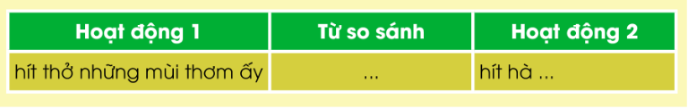
1. Tìm hiểu đề - làm bài tập
BT1: Đọc câu sau và hoàn chỉnh bảng so sánh ở bên dưới:
“Tôi cứ muốn căng lồng ngực ra mà hít thở đến no nê những mùi thơm ấy, giống như thuở nhỏ hít hà hương thơm từ nồi cơm gạo mới mẹ bắc ra”.

Slide 26



1. Tìm hiểu đề - làm bài tập
“Tôi cứ muốn căng lồng ngực ra mà hít thở đến no nê những mùi thơm ấy, giống như thuở nhỏ hít hà hương thơm từ nồi cơm gạo mới mẹ bắc ra”.
Hoạt động 1 | Từ so sánh | Hoạt động 2
hít thở những mùi thơm ấy | giống như | hít hà hương thơm từ nồi cơm gạo mới mẹ bắc ra

Slide 27


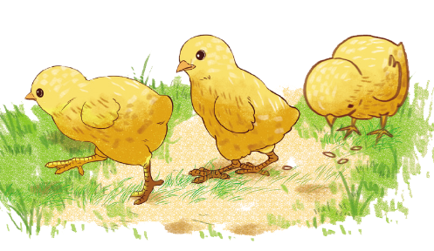
Tìm hiểu đề - làm bài tập
Tìm những hoạt động được so sánh với nhau trong mỗi câu văn, câu thơ sau:
Những con bướm vàng sẫm, ven cánh có răng cưa, lượn lờ đờ như trôi trong nắng.
(Vũ Tú Nam)
Con mẹ đẹp sao
Những hòn tơ nhỏ
Chạy như lăn tròn
Trên sân, trên cỏ.
(Phạm Hổ)
Thuyền chồm lên hụp xuống như nô giỡn.
(Bùi Hiển)

Slide 28


Báo cáo kết quả
HOẠT ĐỘNG NHÓM

Slide 29

Tìm hiểu đề - làm bài tập
Tìm những hoạt động được so sánh với nhau trong mỗi câu văn, câu thơ sau:
Những con bướm vàng sẫm, ven cánh có răng cưa, lượn lờ đờ như trôi trong nắng.
(Vũ Tú Nam)
Hoạt động 1 | Từ so sánh | Hoạt động 2
lượn (lờ đờ) | như | trôi (trong nắng)

Slide 30
Tìm hiểu đề - làm bài tập
Tìm những hoạt động được so sánh với nhau trong mỗi câu văn, câu thơ sau:
Con mẹ đẹp sao
Những hòn tơ nhỏ
Chạy như lăn tròn
Trên sân, trên cỏ.
(Phạm Hổ)
Hoạt động 1 | Từ so sánh | Hoạt động 2
Chạy | như | lăn tròn

Slide 31
Tìm hiểu đề - làm bài tập
Tìm những hoạt động được so sánh với nhau trong mỗi câu văn, câu thơ sau:
Hoạt động 1 | Từ so sánh | Hoạt động 2
Chồm lên hụp xuống | như | nô giỡn
Thuyền chồm lên hụp xuống như nô giỡn.
(Bùi Hiển)

Slide 32


Slide 33


Ôn tập lại nội dung bài Hương Làng
Chuẩn bị: Bài viết 2 – Viết thư thăm bạn

Slide 34


Slide 35



Để kết nối cộng đồng giáo viên và nhận thêm nhiều tài liệu giảng dạy,
mời quý thầy cô tham gia Group Facebook
theo đường link:
Hoc10 – Đồng hành cùng giáo viên tiểu học
Hoặc truy cập qua QR code

